Slide 1
Mutual Exclusion dan Deadlock
( Pertemuan 7)
Mona Fronita, S.Kom., M.Kom

Slide 2
1. Mutual Exclusion
Beberapa proses terkadang membutuhkan sumber daya yang sama pada saat bersamaan. Sumber daya seperti ini disebut sumber daya kritis. Bagian program yang menggunakan sumber daya kritis disebut memasuki critical region/section.

Slide 3
Pengantar
Hanya satu program pada saat yang diijinkan masuk critical region. Kondisi yang tidak dapat diprediksi hasilnya, bergantung pada proses-proses berjalan yang sedang bersaing disebut Kondisi Pacu (Race Condition).

Slide 4
Pengantar
Sistem operasi hanya menyediakan layanan (berupa system call) untuk mencegah proses masuk critical section yang sedang dimasuki proses lain.

Slide 5
Pengantar
Pemrogram harus menspesifikasikan bagian- bagian critical region sehingga sistem operasi akan menjaganya dengan suatu mekanisme untuk mencegah proses lain masuk critical region yang sedang dipakai proses lain.Inilah yang dimaksud dengan mutual exclusion.

Slide 6
Definisi
Pemrogram harus menspesifikasikan bagian- bagian critical region sehingga sistem operasi akan menjaganya dengan suatu mekanisme untuk mencegah proses lain masuk critical region yang sedang dipakai proses lain.Inilah yang dimaksud dengan mutual exclusion.

Slide 7
Definisi
Mutual Exclusion adalah suatu cara yang menjamin jika ada sebuah proses yang menggunakan variabel atau berkas yang sama (digunakan juga oleh proses lain), maka proses lain akan dikeluarkan dari pekerjaan yang sama.

Slide 8
Kriteria Penyelesaian
Mutual Exclusion harus dijamin.Hanya satu proses pada satu saat yang diizinkan masuk Critical Section/Region.Proses yang berada di noncritical section, dilarang memblok proses-proses yang ingin masuk critical section.

Slide 9
Harus dijamin proses yang ingin masuk critical section tidak menunggu lama hingga waktu tak terhingga, agar tidak terjadi deadlock atau starvation.

Slide 10
Ketika ada proses di critical section maka proses yang ingin masuk critical section harus diijinkan segera masuk tanpa waktu tunda.Tidak ada asumsi mengenai kecepatan relative proses atau jumlah proses yang ada.

Slide 11
Metode Penyelesaian 1. Metode Naif
Sebenarnya metode ini tidak menyelesaikan mutual exclusion, karena masih terdapat scenario proses yang membuat situasi kacau. Metode ini sering disebut metode variable lock sederhana.

Slide 12
Ketika proses hendak masuk critical section, proses lebih dulu memeriksa variable lock dengan ketentuan :Jika variable lock bernilai 0, proses mengeset variable lock menjadi 1 dan segera masuk critical section.Jika variable lock bernilai 1, proses menunggu sampai nilai variabel lock menjadi 0.

Slide 13
Metode Penyelesaian 2. Metode untuk situasi tertentu
Metode ini sering disebut metode bergantian secara ketat yang mengasumsikan proses-proses yang hendak masuk critical section secara bergantian terus menerus.

Slide 14
Proses memeriksa terus menerus sehingga kondisi siap untuk diproses.Kondisi ini tidak dapat ditentukan lamanya waktu sehingga menyia-nyiakan waktu pemroses.Suatu saat kondisi akan crash ketika ada proses yang harus segera masuk sementara ada proses lain yang masih berjalan.

Slide 15
Metode Penyelesaian Metode Busy Waiting
Algoritma Dekker mempunyai property- property berikut :Tidak memerlukan instruksi-instruksi perangkat keras khusus.Proses yang beroperasi di luar critical section tidak dapat mencegah proses lain memasuki critical section.Proses yang ingin masuk critical section akan segera masuk bila dimungkinkan

Slide 16
2. Deadlock
Pembahasan Deadlock
Model sistem
Karakteristik deadlock
Metode penanganan deadlock
Deadlock prevention (mencegah)
Deadlock avoidance (menghindari)
Deadlock detection (deteksi)
Penyembuhan dari deadlock (deadlock recovery)
Solusi kombinasi dalam penanganan deadlock

Slide 17
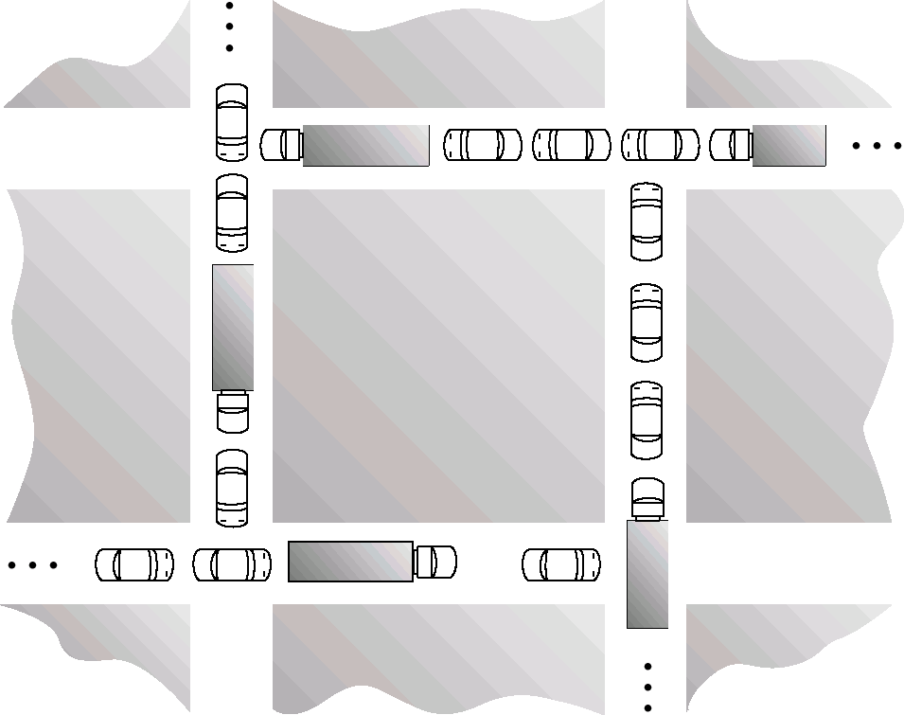
Contoh Nyata Sehari-hari
Contoh Nyata Sehari-hari
1.
2.
3.
Hanya satu mobil boleh menempati setiap persimpangan pada suatu waktu (mutual exclusion)
Mobil boleh diam di persimpangan ketika menunggu untuk sampai ke persimpangan berikutnya (hold and wait)
Mobil tidak dapat dipindahkan dari tempatnya pada arus lalulintas, hanya dapat jalan ke depan (no preemption)
Kumpulan mobil dalam situasi deadlock termasuk juga mobil yang ada di tengah persimpangan (circular waiting)
Solusi:
.
Traffic light, yang mengijinkan arus ke satu arah atau ke arah lainnya dalam suatu waktu tertentu
Semua mobil hanya boleh belok kiri / kanan

Slide 18
Masalah deadlock
Sekumpulan proses yang diblok, dimana setiap proses memegang satu resource dan menunggu resource lain dari proses dalam kumpulan proses yang sedang diblok tersebut, biasanya dari proses- proses atau resource yang non-preemptive

Slide 19
Model Sistem
Resource R1, R2, …, Rn
Fisik: CPU cycles, memory space, perangkat I/O Logikal: files, semaphores, monitor
Setiap resource Ri, terdiri atas sejumlah Wi perangkat
Setiap proses memakai suatu resource, dengan urutan penggunaan
Request (system call)
Use
Release (system call)

Slide 20
Karakteristik deadlock
Kondisi-kondisi penimbul deadlock (harus terjadi simultan keempatnya):
Mutual exclusion: jika suatu proses menggunakan suatu resource, tidak ada proses lain yang boleh menggunakan resourse tersebut
Hold and wait: pada saat suatu proses mengakses suatu resource, proses tersebut dapat meminta ijin untuk mengakses resource lain

Slide 21
Karakteristik deadlock
No preemption: jika suatu proses meminta ijin untuk mengakses resource, sementara resource tidak tersedia, maka permintaan tidak dapat dibatalkan
Circular wait: jika proses Pi sedang mengakses resouce Ri, dan meminta ijin untuk mengakses resource Rj, dan pada saat bersamaan proses Pj sedang mengakses Rj dan minta ijin untuk mengakses resource Ri

Slide 22
Resource Allocation Graph (1)
Sekumpulan simpul V (vertex) dan arah E (edge)
V dikelompokkan menjadi
P = {P1, … , Pn}
R = {R1, …, Rm}
Request edge – arah dari Pi € Rj
Assignment edge – arah dari Rj € Pi
Process
Resource Type dengan 4 instances
Pi meminta Rj
Pi memegang satu instance dari Rj

Slide 23
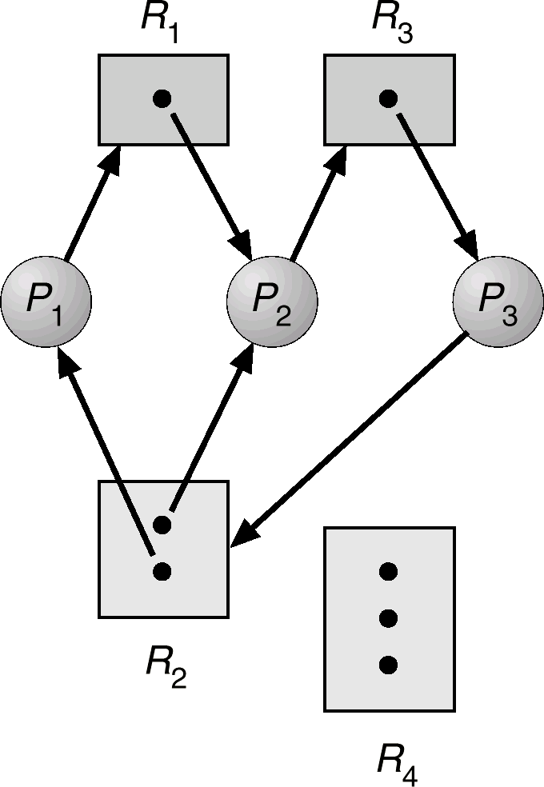
Contoh Resource Alocation Graph
Siklus € deadlock mungkin terjadi.
Jika hanya satu instance per resource, maka pasti terjadi deadlock
Jika ada lebih dari satu instance, terjadi deadlock jika tidak ada proses yang dapat melepaskan resource untuk dialokasikan ke proses lainnya
Terjadi
deadlock
P2 € P3 €
P1 € P2

Slide 24
Metode penanganan deadlock
Menggunakan satu protokol yang meyakinkan bahwa sistem tidak akan pernah mengalami deadlock € deadlock prevention atau avoidance
Mengijinkan sistem mengalami deadlock, namun kemudian harus segera dapat memperbaikinya
€ deadlock detection and recovery
Mengabaikan semua permasalahan bersama- sama, dan menganggap bahwa deadlock tidak akan pernah terjadi, digunakan dalam berbagai SOK, termasuk Unix dan Windows € deadlock ingoring and recovery

Slide 25
Deadlock prevention (1)
Kondisi untuk mengatasi deadlock dengan cara meyakinkan bahwa paling sedikit satu dari kondisi deadlock tidak terjadi
1. Mutual exclusion (buat resource shareable)
Non-shareable € mutex diperlukan, co: printer
Shareable € tidak perlu mutex, co: read-only file
2. Hold and Wait (melepas resource pada saat request)
Proses harus melepas resource yang dibawanya sebelum meminta resource lainnya
Low resource utilization: banyak resource dialokasikan namun tidak digunakan dalam waktu yang lama
Mungkin terjadi starvation: permintaan tidak dilayani untuk resource yang popular karena selalu dialokasikan untuk proses lain

Slide 26
Deadlock prevention (2)
No preemption (melepas resource pada saat waiting)
Pembebasan semua resource yang dipegang suatu proses apabila proses ingin mengakses suatu resource lain, dan tidak dapat langsung dipenuhi
Resource dengan preemption ditambahkan pada proses yang ingin mengakses resource lain tersebut
Proses dimulai kembali apabila sudah mendapatkan kembali semua resource yang dilepaskan termasuk resource yang ingin diakses

Slide 27
Circular wait (request berurutan)
Memberi nomor pada setiap resource yang ada
Setiap proses boleh mengakses resource secara berurutan dari nomor rendah ke tinggi
Contoh: resource R1, … , R5. Jika P0 sedang mengakses R2, maka P0 hanya boleh request R3, … , R5. Jika P1 sedang mengakses R3, maka P1 hanya boleh request R4 atau R5

Slide 28
Deadlock Avoidance
Memberikan informasi tambahan yang berhubungan dengan resource-resource yang akan diminta
Meyakinkan bahwa tidak akan terjadi circular wait
Status resource informasi:
# resource yang tersedia
# alokasi resource
# maksimum resource yang dibutuhkan proses

Slide 29
Deadlock avoidance – Safe state
Status safe € sistem dapat mengalokasikan resource untuk tiap proses (sampai # maks.) dalam urutan yang tepat tanpa terjadinya deadlock
Safe € tidak ada deadlock
Unsafe € mungkin terjadi deadlock
Avoidance € meyakinkan bahwa sistem tidak pernah memasuki keadaan status unsafe

Slide 30
Algoritma RAG
Request edge: Pi Rj
Assignment edge: Rj Pi
Claim edge: Pi Rj, proses Pi boleh meminta resource Rj suatu saat di masa depan
Pada saat dibutuhkan claim edge, dikonversikan menjadi request edge
Jika suatu resource dilepas, maka assigment edge dikonversikan menjadi claim edge
Claim Pi Rj boleh ditambahkan pada graph jika semua edge yang berhubungan dengan Pi berupa claim edge

Slide 31
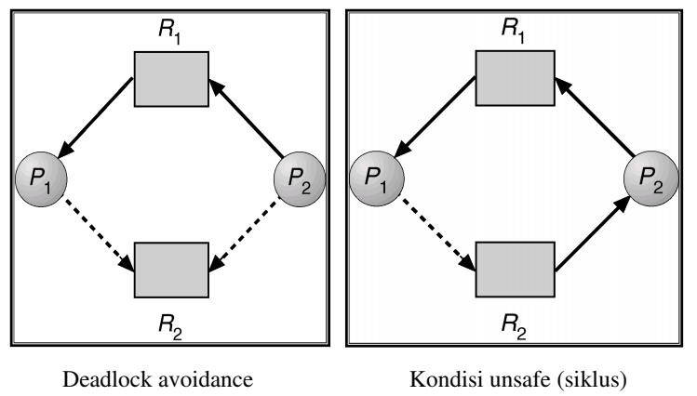
Contoh Algoritma RAG

Slide 32
Algoritma Banker
Misalkan ada n proses dalam sistem dan m tipe resources, terdapat data struktur sebagai berikut:
Available (# resource yang tersedia pada suatu saat) €
suatu vector dengan panjang m
Max € matriks n x m yang mendefinisikan maksimum permintaan (request) untuk tiap-tiap proses
Allocation € matriks n x m yang mendefinisikan jumlah resource untuk tiap-tiap tipe yang sedang dialokasikan untuk tiap proses
Need € matriks n x m yang menunjukkan sisa resource yang dibutuhkan untuk tiap proses

Slide 33
Kelemahan Algoritma Banker
Tidak semua proses mengetahui max resource
Jumlah proses tidak tetap
Beberapa resource terkadang bisa diambil dari sistem sewaktu-waktu, sehingga meskipun kelihatannya ada, namun kenyataannya tidak tersedia
Menghendaki memberikan semua permintaan hingga waktu yang terbatas
Proses seharusnya berjalan terpisah, sehingga urutan eksekusi tidak dibatasi oleh kebutuhan sinkronisasi proses
Menghendaki client-server mengembalikan resource setelah batas tertentu

Slide 34
Deadlock Detection
Algoritma deteksi: deadlock terjadi jika suatu permintaan tidak dapat ditangani segera
Single instance: jika resource allocation graph bersiklus Multiple instance: Request_i > Available
Recovery:
Menggagalkan semua proses yang deadlock
Mem-backup semua proses yang deadlock dan me-restart semua proses tersebut
Menggagalkan semua proses yang deadlock secara berturut- turut hingga tidak ada deadlock
Menggagalkan pengalokasian resource secara berturut-turut hingga tidak ada deadlock

Slide 35
Kriteria penyingkiran proses
Memiliki waktu proses (yang telah berjalan) kecil
Jumlah hasil keluaran sedikit
Mempunyai estimasi sisa waktu eksekusi besar
Jumlah total sumberdaya terkecil yang telah dialokasikan
Memiliki prioritas terkecil

Slide 36
Kombinasi penanganan deadlock
Kombinasi tiga pemecahan dasar
Prevention (memutuskan salah satu syarat deadlock)
Avoidance (informasi tambahan untuk safety algortihm)
Detection (graph alokasi)
Untuk setiap resource dalam sistem, pilih pemecahan mana yang optimal (???)
Membagi resource ke dalam tingkatan
Menggunakan teknik yang cocok untuk menangani deadlock dalam setiap tingkatan resource tersebut

Slide 37
Syukron…..

